Slide 1
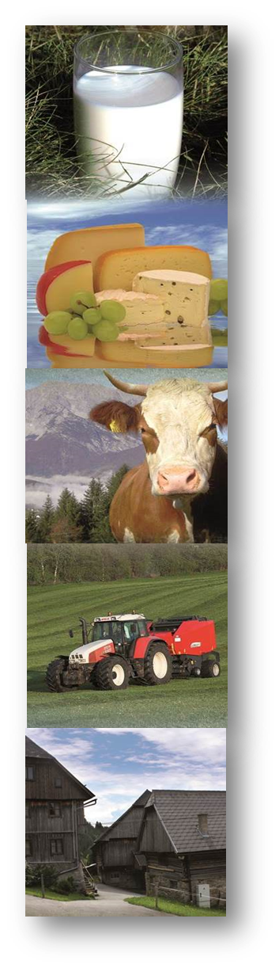
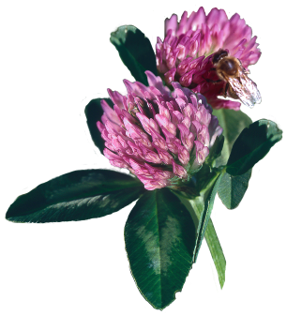
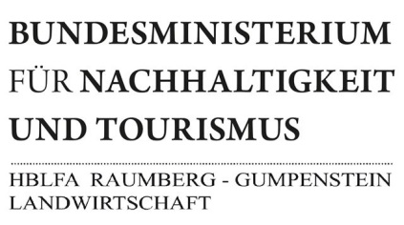
Grünlandbewirtschaftung
in Österreich
von
Karl Buchgraber
2018

Slide 2
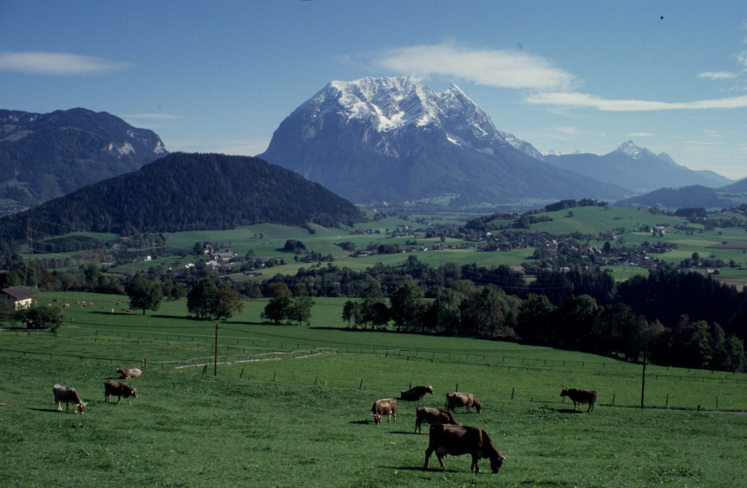


Slide 3

Symbiotisches Dreieck in der Bewirtschaftung
Bauer
Wissen- schaft
Lehre
Natur
Bera-
tung
Vieh - Felder - Wald
Konsument
(Gesellschaft)
Quelle: BUCHGRABER, 2018

Slide 4
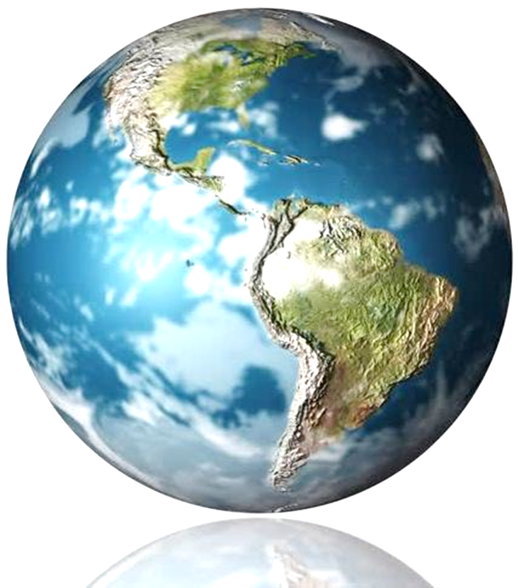

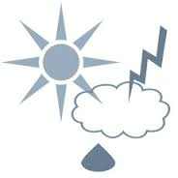
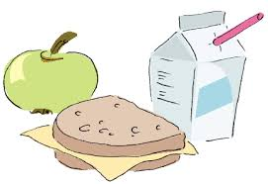
Klima
Naturgefahren
Energie
Globalisierung mit räumlichen und zeitlichen Unsicherheiten
Nahrungsmittel
Wasser
Spekulationsmärkte
Abgestimmte Regionalisierung ist Stärkung des ländlichen Raums und der Wertegesellschaft
Quelle: BUCHGRABER, 2018

Slide 5
Landwirtschaftliche Nutzung in Österreich
Datengrundlage: Corine 1990 (UBA)
Geoinformation im ländlichen Raum
Erstellung: Schaumberger / August 2005
Weinbau
Ackerbau
Wald
Grünland
Almen/Ödland/
Siedlungsraum
Quelle: BUCHGRABER, 2018
Karl Buchgraber

Slide 6
Grünland in Österreich
Grünlandfläche mit unterschiedlicher Nutzung:
→ 1,44 Millionen Hektar
BMLFUW 2014
LFZ Raumberg-Gumpenstein
Karl Buchgraber
Quelle: BUCHGRABER, 2018

Slide 7
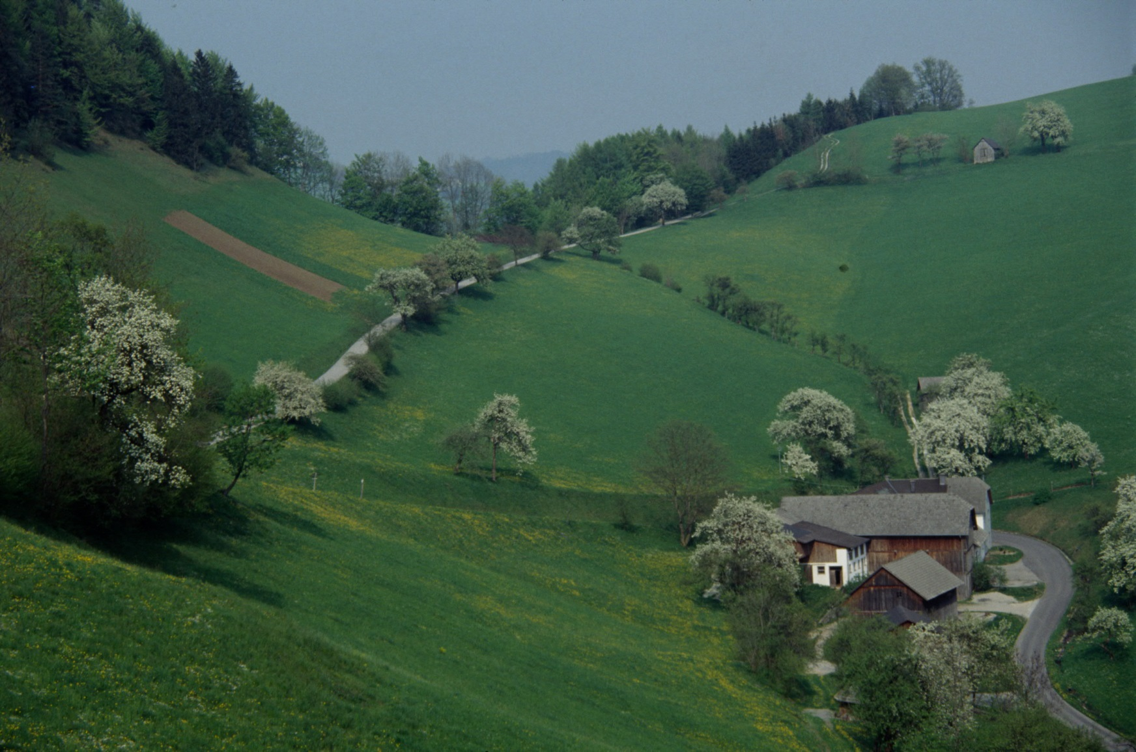

Slide 8
Grünlandflächen für Futter und Kulturlandschaft in
Österreich 2016 (Quelle: BMLFUW, 2017)
Wirtschaftsgrünland (mehr als zwei Nutzungen pro Jahr) |  | 566.651 ha
Öko-Grünland |  | 1.205.623 ha
Extensives Grünland (weniger als drei Nutzungen pro Jahr) |  | 303.733 ha
Almfutterflächen lt. AMA |  | 335.222 ha
Almflächen mit Landschaftselementen und Wald |  | 523.468 ha
Nichtgenutztes Dauergrünland |  | 43.200 ha
Feldfutterbau und Wechselwiesen (ohne Silomais) auf Ackerflächen |  | 147.732 ha
Gesamtfläche mit Grünlandkulturen |  | 1.920.006 ha
Prozentuelle Aufteilung:
62,8 | 29,5 | 7,7
Ökogrünland | Wirtschaftsgrünland | Feldfutterbau
Quelle: Grünlandbuch (BUCHGRABER, 2018)

Slide 9
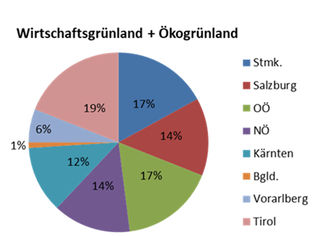
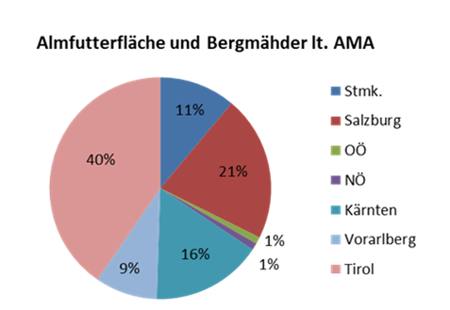
Potenzielle Futterflächen in den Bundesländern Österreichs im Jahre 2016 (Quelle: BMLFUW, 2017)
Quelle: Grünlandbuch (BUCHGRABER, 2018)

Slide 10
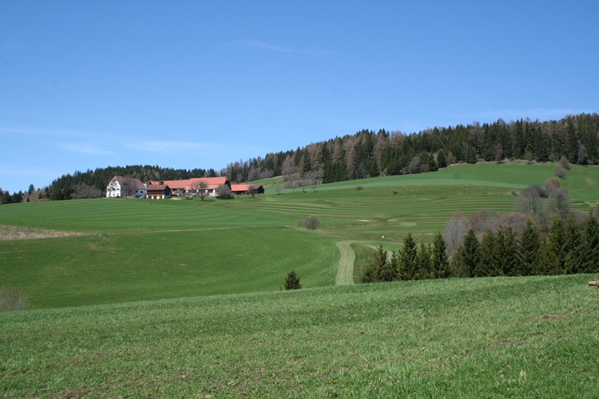

Slide 11
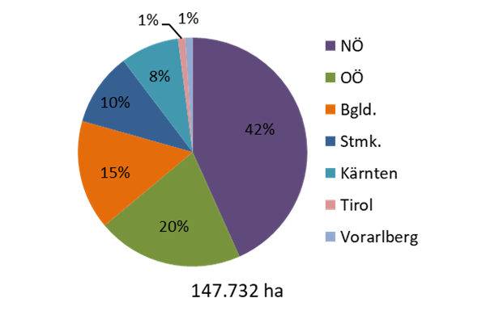
Feldfutter und Wechselwiesen (ohne Silomais) in den Bundesländern Österreichs im Jahre 2016 (Quelle: BMLFUW, 2017)
Quelle: Grünlandbuch (BUCHGRABER, 2018)

Slide 12
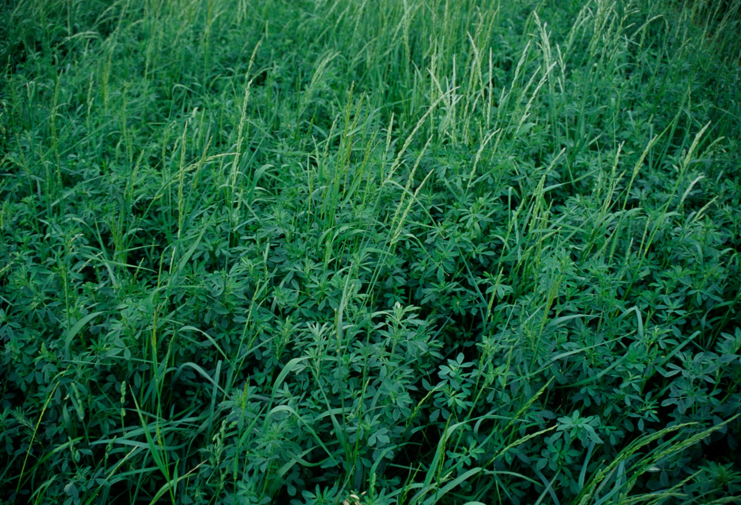

Slide 13
Betriebsstrukturen in den Grünlandgebieten Österreichs im Jahre 2016
Betriebe mit Grünlandflächen
und Tierhaltung 104.417
Betriebsgröße in ha 20 (ohne Wald)
Großviehbesatz pro ha 1,0
Rinderhalter 60.559 (davon 29.886 Milch-
viehhaltung)
Milchkühe/Betrieb 19,0
Milchlieferleistung/Betrieb 106.995 (im extremen Berg-
gebiet 35.000 kg)
Quelle: Grüner Bericht 2017

Slide 14
Eckdaten für die Land- und Forstwirtschaft Österreichs im Jahre 2016
Erwerbstätige
in der Landwirtschaft 4,3 % (in einigen Regionen 0,5 %)
Vollerwerb 40 %
Nebenerwerb 60 % (im Berggebiet über 75 %)
Betriebsführer 27 % Frauen und 53 % Männer
14 % Ehegemeinschaften
Arbeitskräfte in der
Landwirtschaft 94 % Familienangehörige
1,39 AK/Betrieb
Quelle: Grüner Bericht 2017

Slide 15
Viehbestand in Österreich im Jahre 2016
Rinder insgesamt |  |  |  | 1.954.391
davon | Kühe |  | 756.545
 | davon | Milchkühe | 539.867
 |  | Andere Kühe | 216.678
Schafe |  |  |  | 378.381
Ziegen |  |  |  | 82.735
Pferde |  |  |  | 120.000
Bienenstöcke |  |  |  | 382.000
Quelle: Grüner Bericht 2017

Slide 16
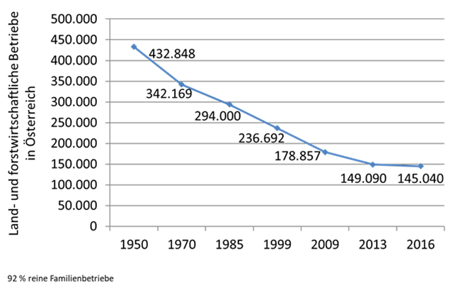
Strukturveränderung in der österreichischen Land- und Forstwirtschaft in der Betriebsanzahl (1950 – 2016)
Quelle: Grünlandbuch (BUCHGRABER, 2018)

Slide 17
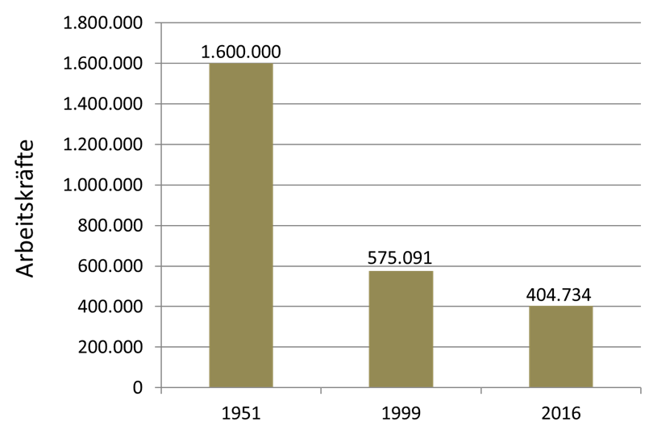
Arbeitskräfte in der Land- und Forstwirtschaft in Österreich in den letzten Jahren (1951 – 2016), Quelle: Statistik Austria 2017
Quelle: Grünlandbuch (BUCHGRABER, 2018)

Slide 18
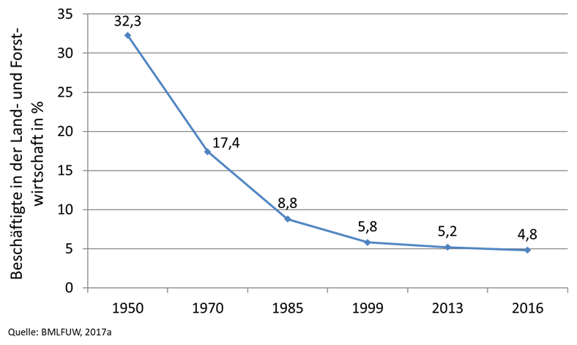
Strukturveränderung in der österreichischen Land- und Forstwirtschaft in Bezug auf die Agrarquote (1950 – 2016)
Quelle: Grünlandbuch (BUCHGRABER, 2018)

Slide 19
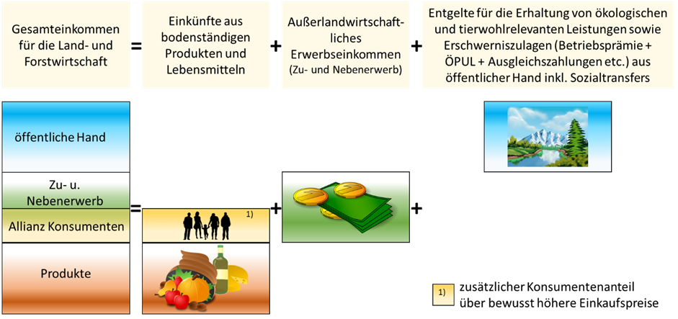
Einkommenssituation in der Land- und Forstwirtschaft in Österreich für die Zukunft
Quelle: Grünlandbuch (BUCHGRABER, 2018)

Slide 20
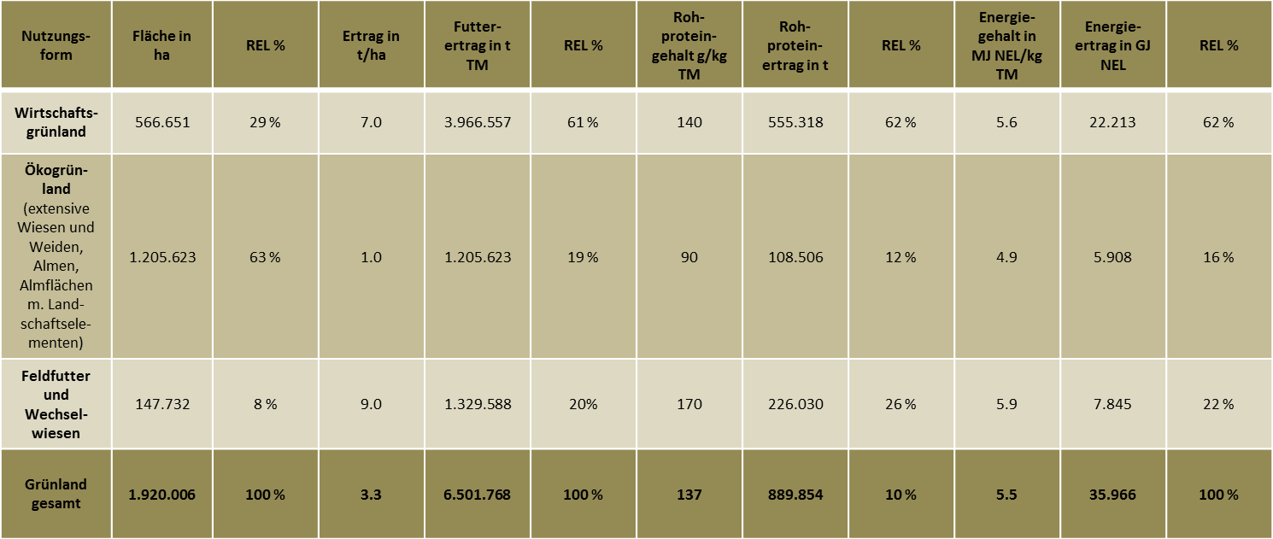
Futtererträge, Protein- und Energieerträge aus dem Grünland Österreichs (2016)
Quelle: Grünlandbuch (BUCHGRABER, 2018)

Slide 21
Flächen in Österreich, Veränderungen in den letzten 50 Jahren (BMLFUW, 2017)
Quelle: Grünlandbuch (BUCHGRABER, 2018)

Slide 22
Wiesen, Weiden und Almen sind ökologisch wichtig…
für eine kräftige Durchwurzelung des Oberbodens. Unter Grünland beste Aggregatstabilität, vielfältiges und aktives Bodenleben, beste Lebendverbauung und hohes Nährstoffhaltevermögen.
für den Erosionsschutz, insbesondere in Hang- und Steillagen. Naturgefahren (Muren) und Nährstoffeinträge in Gewässer werden bei intakten Grünlandflächen hintan gehalten oder vermieden.
für bestes Trinkwasser. Der Alpenraum ist das „Wasserreich“ Mitteleuropas.
für Sauerstoffproduktion. Grünland und Wald sorgen für beste Luftqualitäten. Im Alpenraum herrschen kühlere Temperaturen vor. Die Alpenregionen sind wichtige Lebens- und Erholungsräume.
für eine hohe Biodiversität in Flora und Fauna. Die großen Unterschiede in den geologischen, topographischen und klimatischen Verhältnissen bei individueller Bewirtschaftung durch die Bauern liefern diese einzigartige Vielfalt im Alpenraum. Die drohende Verwaldung verdrängt diese Biodiversität.

Slide 23
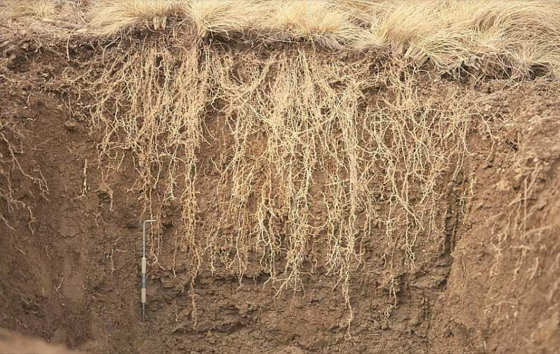
Zuwachs an Wurzelmasse im Jahresverlauf (SOBOTIK, 2000)
18
0-10 cm
16
14
12
dt TM/ha
10
8
6
4
10-20 cm
20-30 cm
2
30-40 cm
0
40-50 cm
Tage
40
60
80
100
120
140
160
180
Juni
Juli
August
Sept.
Okt.
Quelle: BUCHGRABER, 2018

Slide 24
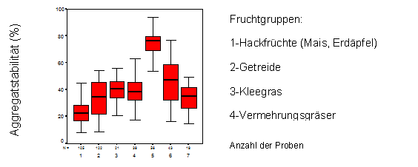
Aggregatstabilität von Kulturen in den Ackergebieten Nieder­öster­reichs, Oberösterreichs und der Steiermark im Durchschnitt der Jahre 1999 bis 2001 (BUCHGRABER, EDER und TOMANOVA, 2003)

Slide 25
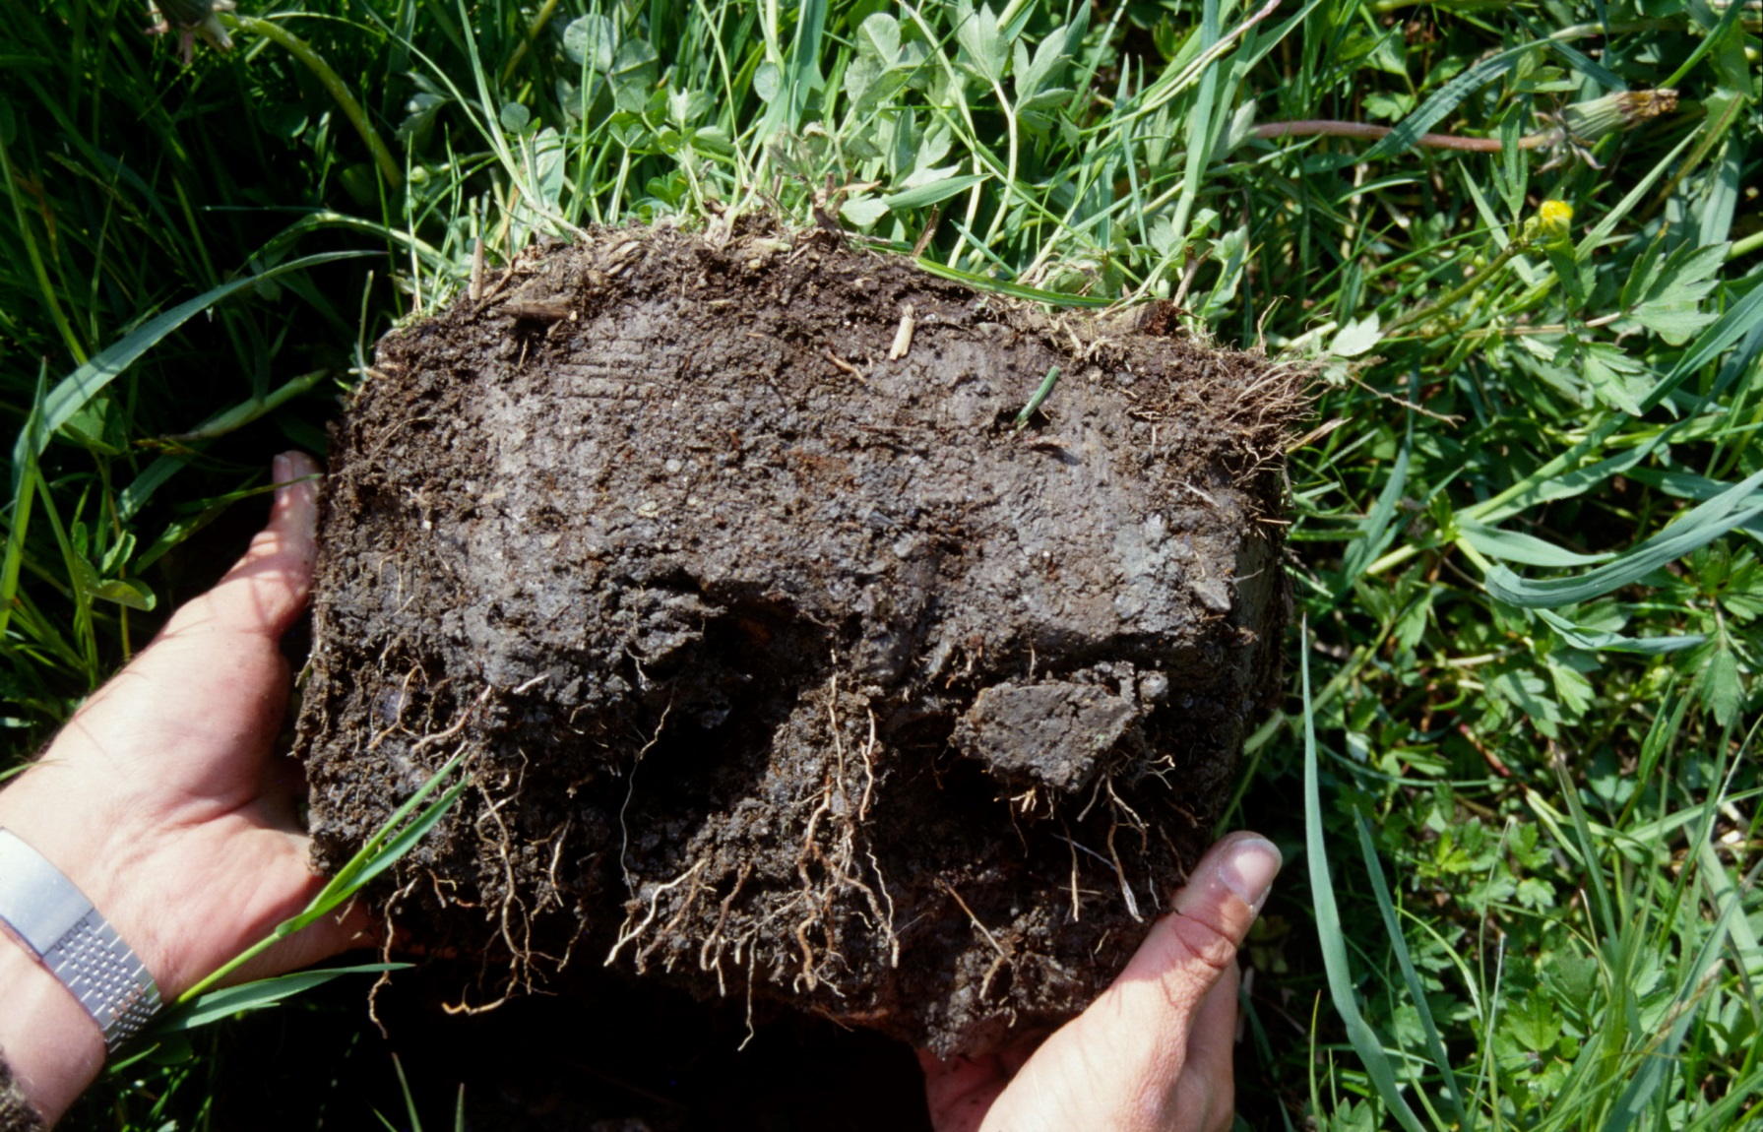

Slide 26
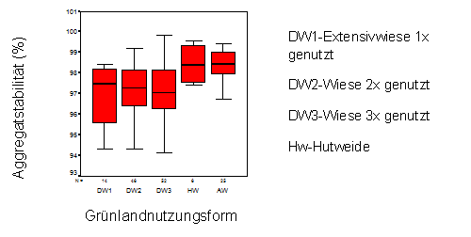
Aggregatstabilität von Grünlandumsetzungsformen im absoluten Grün­land­gebiet im Jahre 2001 (BUCHGRABER, EDER und TOMANOVA, 2003)

Slide 27
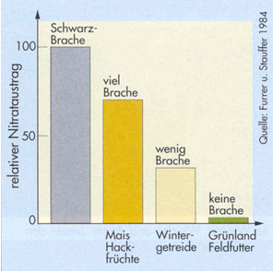
Pflanzenbewuchs und Nitratauswaschung

Slide 28
NO₃-N-Auswaschungen nach unterschiedlicher Düngung bei verschiedenen Kulturen (nach EDER, 1994)
16
15,5
12
- N/ha
3
8
9,2
kg NO
4
4,1
2,6
1,5
0
SM Gülle
Grünbrache -
Wiese Gülle
Wiese
Wiese Mist +
Kompost +
Jauche
Jauche
Quelle: BUCHGRABER, 2018

Slide 29
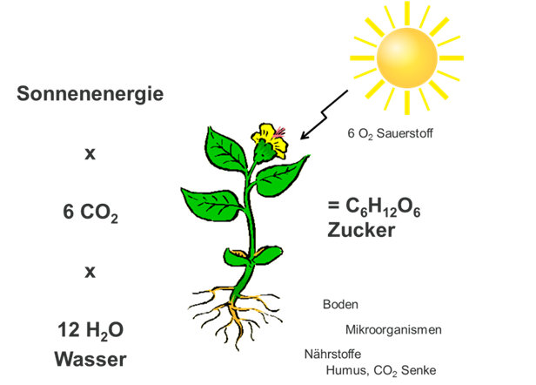
Photosynthese – natürlicher Prozess für Energie und Sauerstoff.
Quelle: Grünlandbuch (BUCHGRABER, 2018)

Slide 30
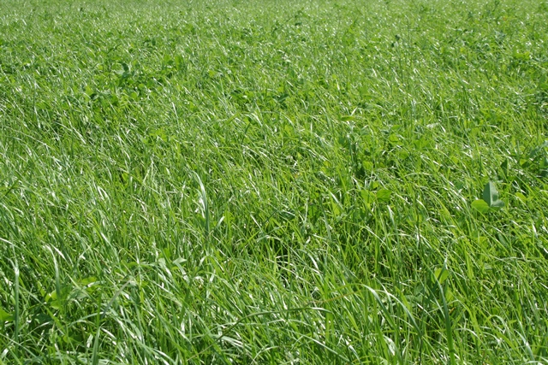

Slide 31
Wiesen, Weiden und Almen sind ökonomisch wichtig…
für rund 370.000 landwirtschaftliche Betriebe, die mit den Raufutter verzehrenden Tieren das Grünlandfutter produktiv zu Fleisch und Milch veredeln und dabei die Kulturlandschaft pflegen und erhalten.
für eine gewisse Nahversorgung und Verfügbarkeit von Lebensmittel, für eine Be- und Nachverarbeitung von Lebensmittel und für Arbeitsplätze in der Landwirtschaft und in den nachgelagerten Bereichen.
für die Erhaltung der Infrastruktur im Berggebiet und damit auch für die Erholungs- und Tourismuswirtschaft.
für die Seele der Kulturlandschaft. Neben einem hohen Waldanteil ist jede offene Grünlandfläche auch für das ökologische Gleichgewicht im Lebensraum für Wildtiere entscheidend.
für den Alpenraum und für Europa. Sie sind ein elementärer und alternativloser Teil der Kultur- und Erholungslandschaft mit ökologischer Produktionsleistung qualitativer Lebensmittel im Herzen Europas.
Quelle: BUCHGRABER, 2018

Slide 32
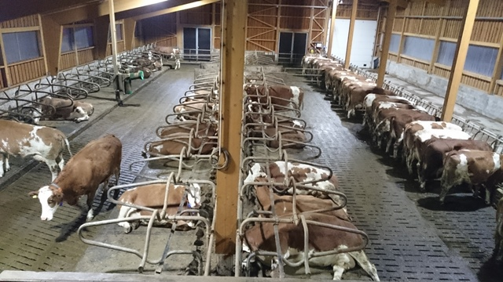

Slide 33
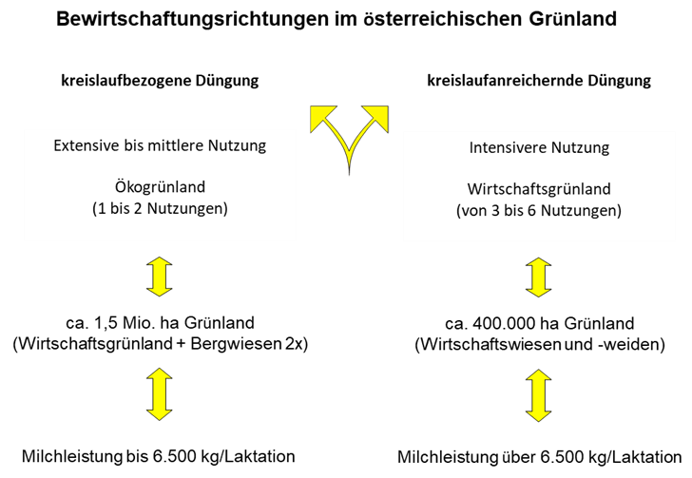
Bewirtschaftungsrichtungen in der österreichischen Grünland- und Viehwirtschaft
Quelle: Grünlandbuch (BUCHGRABER, 2018)

Slide 34
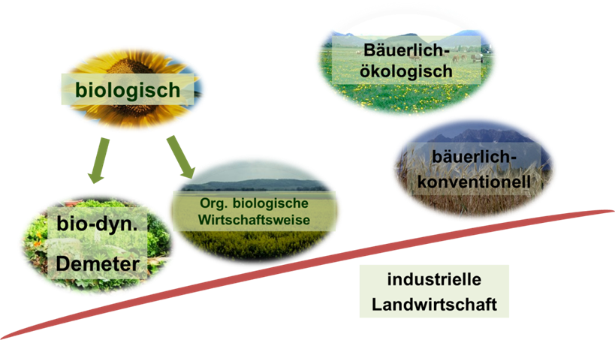
Höchste Qualität aus bäuerlicher Bewirtschaftung versus industrielle Landwirtschaft
Quelle: Grünlandbuch (BUCHGRABER, 2018)

Slide 35
Ernährungssouveränität in Österreich
Zeitliche und räumliche
Versorgungssicherheit mit Lebensmittel
durch
bodenständige Bauern
auf eigenen fruchtbaren Böden
Quelle: BUCHGRABER, 2018

Slide 36
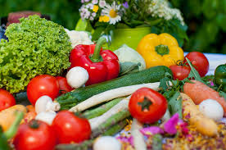
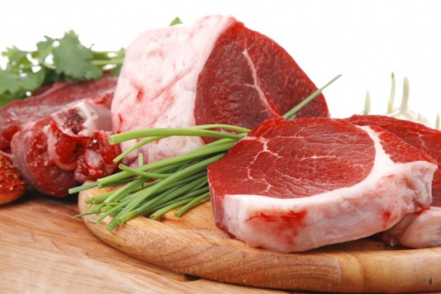
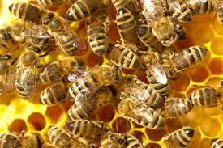
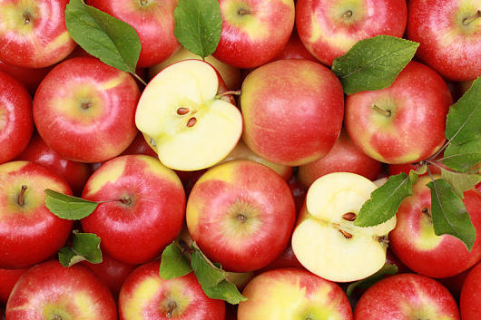
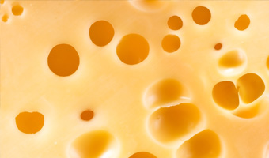
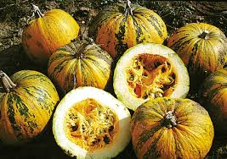
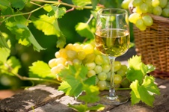
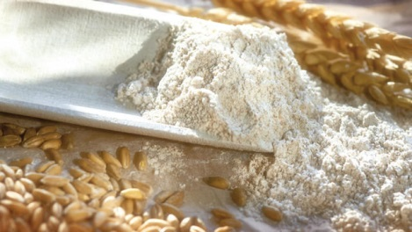
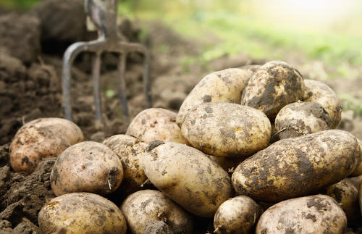
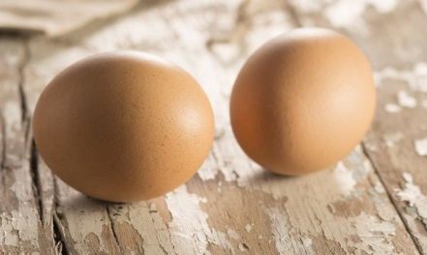
Selbstversorgungsgrad in Österreich im Jahr 2017
Brotgetreide | 100 % |  | Rind- und Kalbfleisch | ~ 140 %
Obst (gesamt) | ~ 50 % |  | Schweinefleisch | ~ 105 %
Gemüse (gesamt) | ~ 60 % |  | Schaf- u. Ziegenfleisch | ~ 80 %
Erdäpfel | ~ 90 % |  | Geflügel | ~ 70 %
Hülsenfrüchte | ~ 85 % |  | Eier | ~ 80 %
Pflanzl. Öle | ~ 30 % |  | Milch | ~ 160 %
Wein | ~ 90 % |  | Käse | ~ 95 %
Honig | ~ 40 % |  | Butter | ~ 75 %
Quelle: BUCHGRABER, 2018

Slide 37
Österreich braucht eine bäuerliche, ökologische, produktive, sektorübergreifende und gertgeschätzte
Land- und Forstwirtschaft
Quelle: BUCHGRABER, 2018

